Slide 1

自由客-你的自由行向导
软件1607 20165018 岑哲栋

Slide 2
项目总览
1
2
3
4
项目背景
主要功能
竞争优势
其他事项

Slide 3

Part.1
^{项目背景}

Slide 4
旅游市场现状
：自由行
：跟团游
随着经济社会的发展，旅游市场也蓬勃兴旺。国内旅游人数年年破新高，根据国家旅游局网站消息，2017年国内旅游人数达到50.01亿人次。而在这些旅游的人群中，不跟团而采取自由行旅游的旅客占了相当大的比例。
42.4%
57.6%
人们还是更倾向于自由行

Slide 5
对比两种旅游方式
跟团游
优点
不需要自己事先安排行程，跟着走即可
有导游讲解
当地导游带团，有安全感
缺点
旅游路线固定，不能自由发挥
行程极其紧张
低价团存在强制购物的情况
传统自由行
优点
旅游路线自由，且可根据实际情况随机应变
行程视自身情况而定，可紧可松
不存在强制购物
缺点
需要自行安排行程
无导游讲解
人生地不熟，没有安全感

Slide 6
结合
鱼我所欲也，熊掌亦我所欲也，二者不可得兼，舍鱼而取熊掌者也——《孟子》
非也，二者可得兼

Slide 7

项目主旨
自由客——你的自由行向导
做当地向导和游客之间的桥梁，让自由行有当地向导陪伴。
同时具有跟团游和传统自由行的优点。

Slide 8
Part.2
主要功能

Slide 9
主要功能概述
向导
游客
发布行程信息
接旅游任务
与游客交流
收款
评价游客
社区
查看行程信息
发布旅游任务
与向导交流
支付
评价向导
社区

Slide 10



向导分类
导游：需要导游证
陪玩：不需要导游证，
需要工作证明或者学生证
如同出租车和快车关系

Slide 11
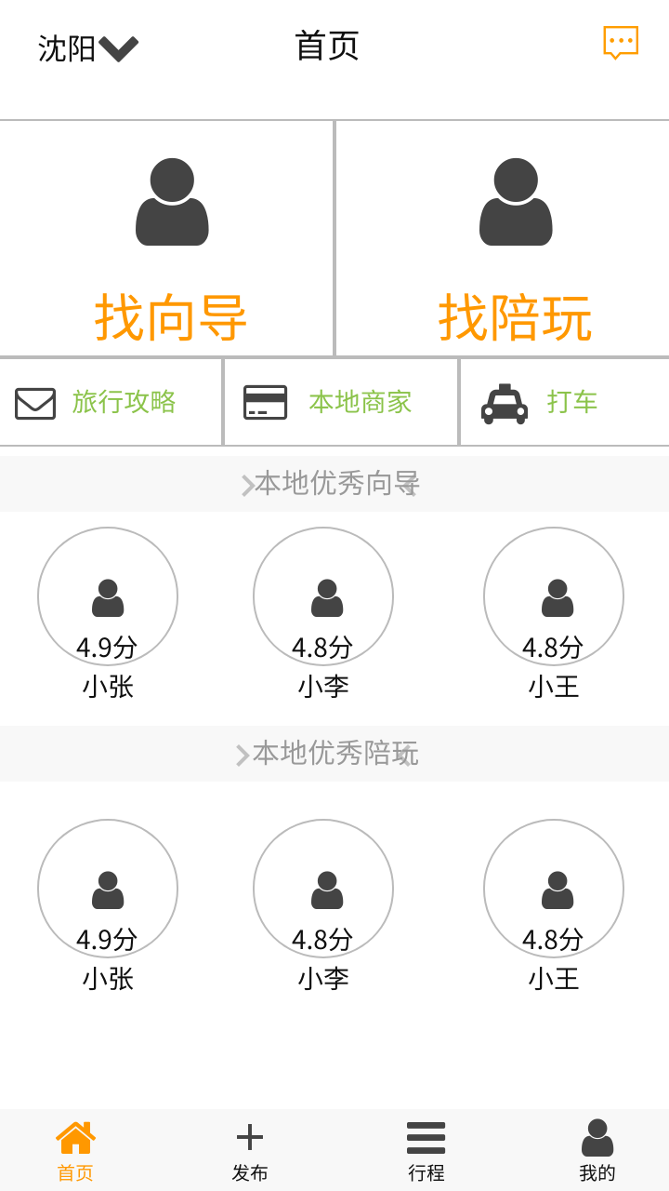
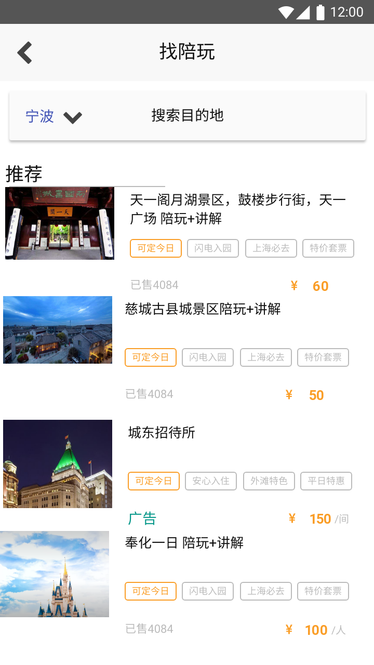

原型界面

Slide 12

添加标题
01
添加标题
Continually deliver market positioning manufactured products whereas maintainable customer service. Rapidiously actualize e-business materials before viral vortals. Compellingly deliver prospective catalysts for change before economically sound meta-services. Intrinsicly enable optimal results for error-free architectures.
Marketing
02
添加标题
Continually deliver market positioning manufactured products whereas maintainable customer service. Rapidiously actualize e-business materials before viral vortals. Compellingly deliver prospective catalysts for change before economically sound meta-services. Intrinsicly enable optimal results for error-free architectures.

Slide 13
Part.3
竞争优势

Slide 14

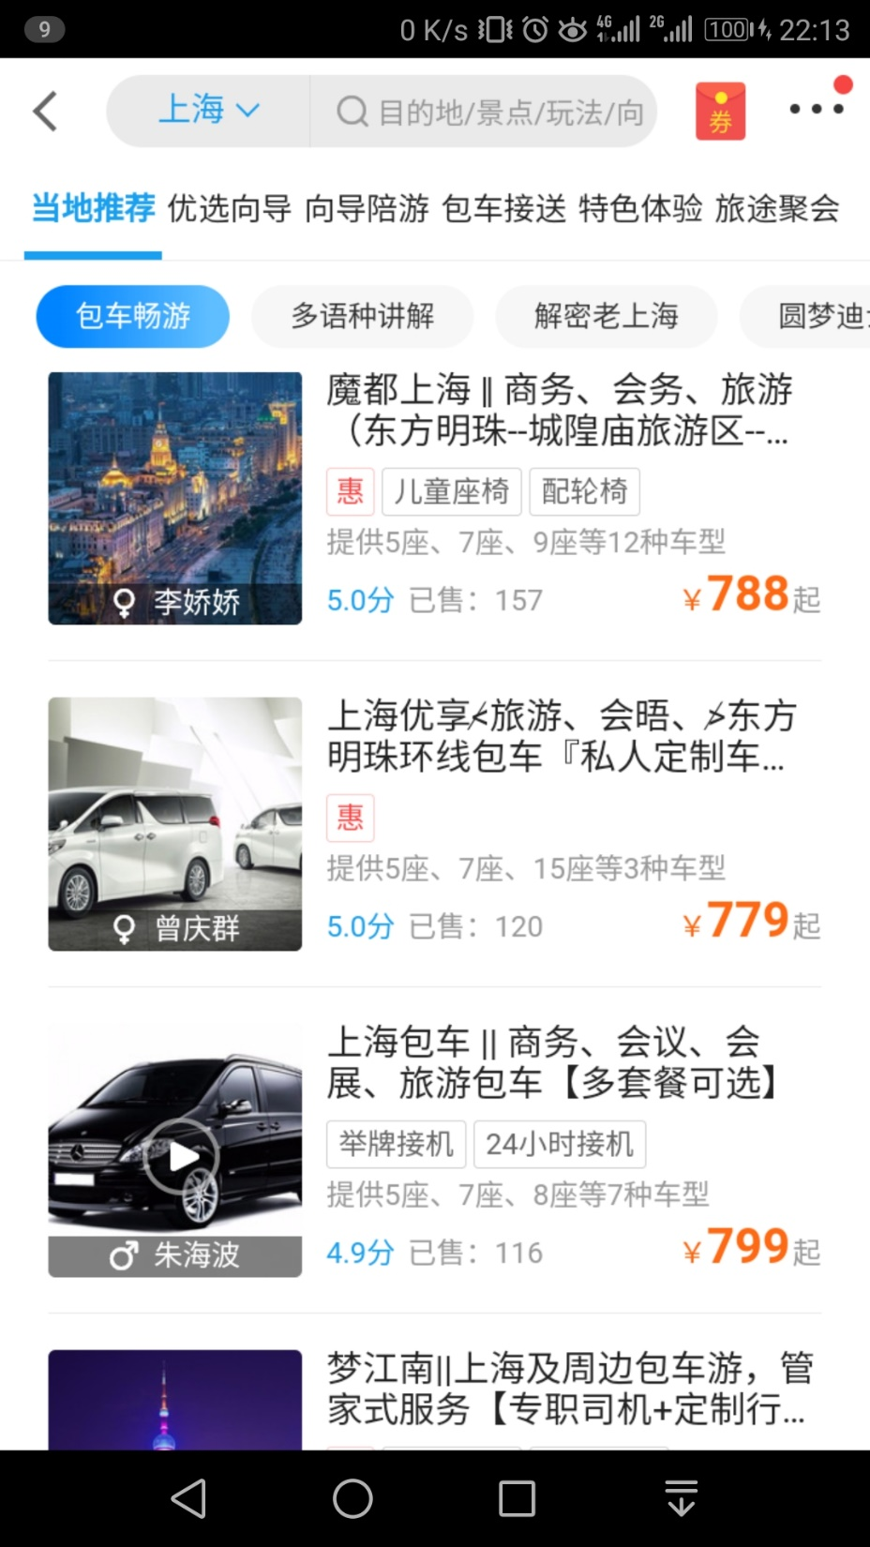
竞品分析
价格较昂贵
无法自行发布行程，只能选择已有的产品
行程大众化，没有特色

Slide 15
本产品特色
01
探寻小众景点，避开人挤人的情况
04
游客发布旅游任务
02
陪玩功能大幅压低向导价格
05
综合旅游地点其他服务
03
不缺乏专业导游的高端选项
06
大数据推荐系统

Slide 16
Part.4
其他事项

Slide 17



其他事项
安全问题
严格审核向导人员的相关资质，宁缺毋滥
设立紧急联系人，可以开启行程共享给紧急联系人
与公安部门联网，加入一键报警功能
目标人群
希望有人作伴旅游的人群
热爱探寻未知地点的人群
盈利模式
从向导佣金中提取抽成
推送旅游地商家的广告

Slide 18
谢谢观看
Thank you to download

